Slide 1
第5讲 数据库设计
数据库设计的意义。
数据库设计的步骤。

Slide 2
数据库设计的意义
成功的数据库设计是应用系统开发的基础。
程序C,VB,VFP
数据库
应用软件
数据库设计是一项非常复杂的工作，必须严格按照工程化步骤实施

Slide 3
数据库设计的步骤
需求分析
概念结构设计
逻辑结构设计
数据库物理设计
数据库实施
数据库运行与维护

Slide 4
数据库设计六个步骤
1. 需求分析：这一阶段要求充分而准确了解和分析用户需求（包括数据需求和处理需求）。这是整个设计过程的基础，是最费时最困难的一步。
2. 概念结构设计：是整个数据库设计的关键，它通过对用户需求进行综合、归纳与抽象，形成一个独立于具体DBMS的概念模型。
3. 逻辑结构设计：将概念模型转换为某个DBMS支持的数据模型，并对其进行优化。

Slide 5
数据库设计六个步骤
4.数据库物理设计：为逻辑数据模型选取一个最适合应用环境的物理结构（包括存储结构和存取方法）。
5.数据库实施：根据逻辑设计和物理设计的结果建立数据库，编制和调应用程序，组织数据入库，并进行试运行。
6.数据库运行和维护：在运行过程中不断对数据库系统进行评价、调整和修改。

Slide 6
第一步：需求分析
规划完成后，由团队成员开始进行需求分析。
需求分析是整个系统开发的基础。但烦琐费时，很多人往往不愿在此付出时间和精力，为以后埋下失败的种子。
需求分析一定要做充分细致，否则不要进行下一步。
本节主要介绍需求分析的内容和方法，以及所要形成的几个重要的文档。

Slide 7
需求分析
需求分析的任务
需求分析的步骤
需求分析流程图
调查和分析的方法
编写数据流图*
编写数据字典*

Slide 8
需求分析的任务
1.通过详细调查现实世界要处理的对象（企业、组织、部门等），充分了解原系统的工作情况，明确用户各种需求，然后在此基础上确定新系统的功能。
2.重点是调查、收集与分析用户在数据管理中的信息要求、处理要求、安全性要求、完整性要求。

Slide 9
需求分析的步骤
调查与初步分析用户需求需要四步：
1.调查组织机构总体情况
2.熟悉业务活动
3.明确用户需求
4.确定系统边界。

Slide 10
调查和分析的方法
1.调查方法：跟班作业、开调查会、请专人介绍、询问、设计调查表请用户填写、查阅历史记录。
2.分析方法：自顶向下分析和自底向上分析。
3.需要形成的规范化文档：数据流图、数据字典
4.数据流图：用来描述业务的流程。
5.数据字典：用来描述系统中的数据。
6.复杂处理过程的处理逻辑常用判断表和判断树来描述。

Slide 11
某仓库管理系统调查表1
编号 | 提出问题
1 | 您是什么职位？
2 | 公司有多少员工？
3 | 公司有多少个库房，有无分类？
4 | 公司多少个库房管理员？每个库房管理员负责几个库房，作息时间？
5 | 库房主要存放有哪些商品？有无特定要求？
6 | 商品主要有哪些供应商，一般通过什么方式？

Slide 12
某仓库管理系统调查表2
编号 | 提出问题
7 | 商品有哪些运输方式？成本核算如何？
8 | 公司一般采用什么样的订货方式？
9 | 商品的入库与出库需要什么流程？
10 | 公司是如何来统计商品入库、出库的？ 统计周期如何？
11 | 如何体现库房的使用效率？

Slide 13
数据流图
数据流图描绘系统的逻辑模型，图中无具体的物理元素，只是描绘信息在系统中流动和处理的情况
数据流图可以作为
  计算机人员与客户之间的通信工具
  软件设计的出发点
System = data + function

Slide 14
数据流图的符号
源点和终点
仓库
管理员
采购员
或
也称外部实体、外部项，是软件系统外部环境中的实体。
源点：数据由哪发出
终点：最终到哪去

Slide 15
数据流图的符号
加工/处理
对数据流进行某些操作或变换。
或
5
打印
报表
1
更新
库存
例:
名字通常由及物动词+宾语的形式给出。

Slide 16
数据流图的符号
数据存储
代表静止状态的数据，可以是数据文件或任何形式的数据组织。
或
例：
D1
员工

Slide 17
数据流图的符号
数据流
代表流动的数据，由一组成分固定的数据项组成。
例如
商品
为数据存储、数据流命名应为名词。
注意：数据流不是控制流。

Slide 18
数据流图实例
问题陈述：一家工厂的采购员，每一天需要一张定货报表，报表根据仓库管理员入库出库事务处理的结果来确定，当库存量低于某一临界值时，则产生定货信息，每天打印报表通知采购员。
源点/终点:
处理 ：
数据流 ：
数据存储 ：
仓库管理员、采购员
处理事务、产生报表
事务、订货报表
库存清单、订货信息

Slide 19
顶层数据流图：
仓库管理员
定 货系 统
采购员
事务
定货报表
顶层图的作用在于表明被开发系统的范围以及它和周围环境的数据交换关系。对于顶层数据流图通常可以不考虑数据存储。

Slide 20
0层图：
D1 库存清单
库存信息
事务
1
处理事务
2
产生报表
定货报表
定货信息
定货信息
D2 订货信息
定货系统0层图
0层图中处理事务仍比较抽象，所以要继续分解，直到涉及到如何具体实现则停止分解。

Slide 21
对处理事务分解如下：
D1 库存清单
库存信息
1.1 接收事务
1.2 更新库存
1.3 处理定货
事务
事务
库存信息
入出库单
内部表示
定货信息
定货信息
D2 订货信息
1层图
到接收事务、更新库存、及处理定货，基本上就是一个最简单的处理了，而且数据流的组成也不再发生变化了。

Slide 22
数据字典
数据字典：是对数据流图中包含的所有元素的定义的集合。
作用：在软件分析和设计中，向人们提 供了关于数据的描述信息。
数据字典与数据流图共同构成了系统的逻辑模型。

Slide 23
数据字典的内容
（1）数据流
（2）数据项 （组成数据流、数据存储的最小元素）
（3）数据存储
（4）数据处理

Slide 24
数据字典举例
1. 数据流条目
定货报表
2产生报表
名称: 定货报表
别名: 无
描述: 需要定货的零件报表
来源: 产生报表(处理2)
去向: 采购员
数据流量: 一次/每天
组成:零件编号+零件名称+定货数量+目前价格+…
位置: 输出到打印机
定货信息

Slide 25
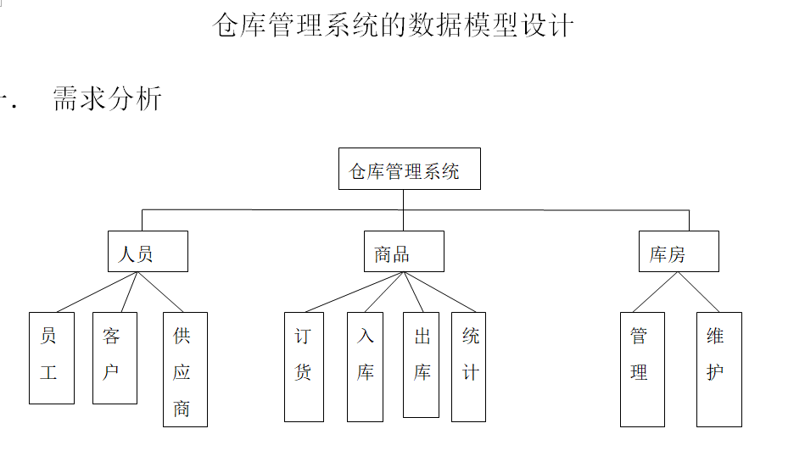
案例仓库管理需求分析功能图

Slide 26
第二步：概念结构设计
概念结构设计的方法
概念结构设计的步骤
抽象数据设计局部视图（ER图）
集成视图（整体ER图）

Slide 27
概念结构设计的方法
概念结构方法设计分四类。最常用的方法是自底向上方法，即自顶向下进行需求分析，再自底向上设计概念结构。
1.自底向上：先定义各局部应用的概念结构，再集成为全局概念结构。
2.自顶向下：先定义全局概念结构，再细化。
3.逐步扩充：先定义最重要的核心概念结构，再逐步扩充形成全局概念结构。
4.混合策略：自顶向下和自底向上相结合，自顶向下设计全局概念结构框架。再自底向上设计各局部应用的概念结构。

Slide 28
概念结构设计的步骤
概念结构设计
抽象数据，设计局部视图
集成视图
需求
分析
逻辑结构设计
DFD
分ER图
总ER图

Slide 29
抽象数据设计局部视图
1.选择局部应用:在多层数据流图中选择一个适当的层次，一般选中层，设计分E-R图。
2.逐一设计分E-R图: 如何区分实体与属性？属性不能再具有需要描述的性质，属性项不可再分；属性不能与其它实体发生联系，联系只发生在实体之间。
3.订货管理、入库管理，出库管理的局部ER图。

Slide 30
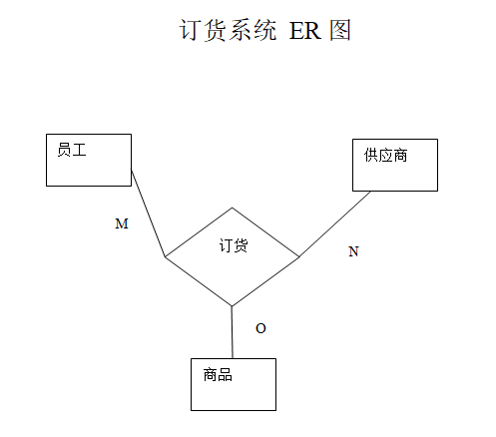
例：订货管理概念模型

Slide 31
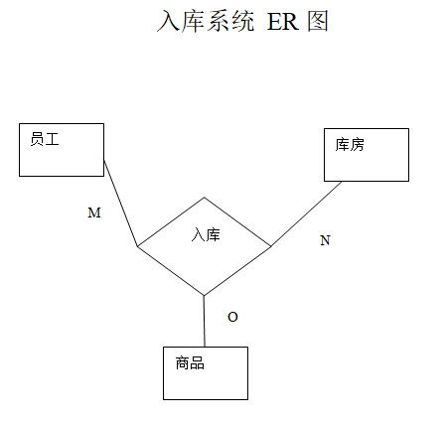
入库管理的概念模型

Slide 32
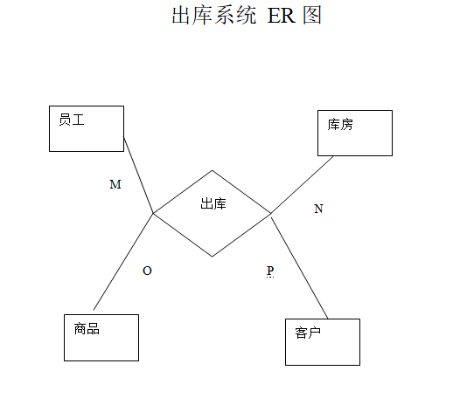
出库管理的概念模型

Slide 33
集成视图
集成视图一般采取逐步累积的方式，首先集成比较关键的两个局部E-R图，然后逐步将新的视图集成进来。一般按以下过程完成。
基本ER图
分ER图
合并:消除冲突
修改重构,消除不必要的冗余
逻辑结构设计
规范化理论
初步ER图
分析

Slide 34
集成视图第一步：合并分E-R图，生成初步E-R图
合并分E-R图，最关键的工作是要消除各分E-R图中存在的冲突。
1. 属性冲突:涉及数据类型、取值范围、值域、取值单位等的冲突。
2. 命名冲突:分同名异义和异名同义。
3. 结构冲突:对于以下三种情况：同一对象在不同应用中具有不同的抽象；同一实体在不同的局部视图中所包含的属性不完全相同，或者属性的排列次序不完全相同；实体之间的联系在不同局部视图中呈现不同的类型。进行适当的综合和调整。

Slide 35
集成视图第二步：对初步ER图进行修改与重构，生成基本ER图
初步E-R图可能存在冗余的数据和冗余的实体间联系。有些冗余是必要的，有些冗余是不必要的。消除不必要冗余后的初步E-R图，称为基本E-R图。
集成视图第二步采用的方法主要的分析方法和规范化理论。
为提高效率而保留的人为的冗余，应将是数据关联说明为完整性约束条件。

Slide 36
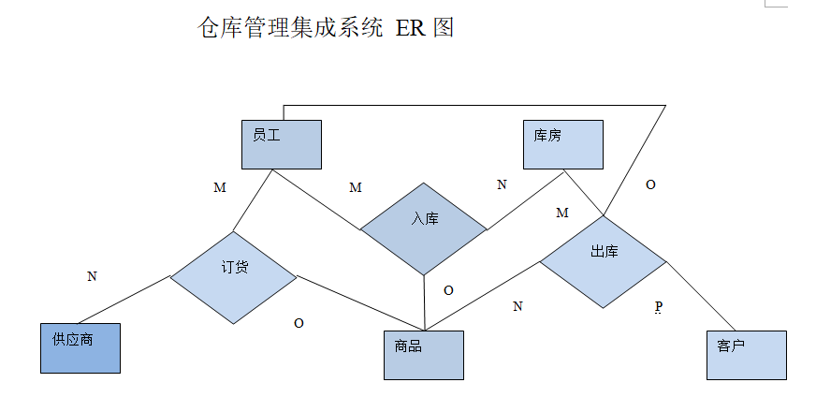
仓库管理系统的基本ER图

Slide 37
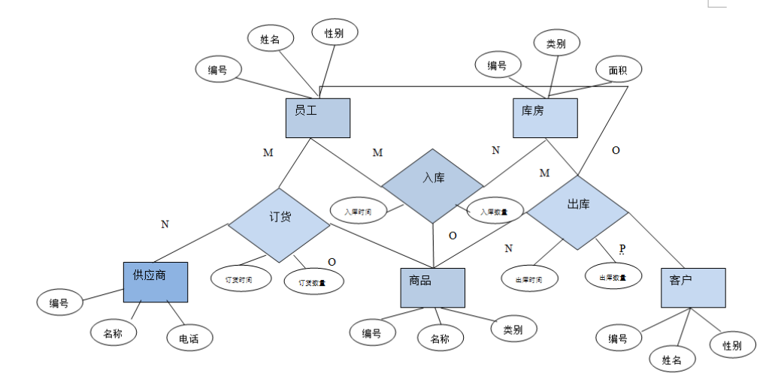
仓库管理系统的完整ER图

Slide 38
第三步：逻辑结构设计
以整体ER图为基础，设计逻辑结构应选择最适于描述和表达相应概念结构的数据模型，目前一般使用关系模型。
而后对支持该模型的DBMS进行比较，综合考虑性能、价格等因素，选择最合适的DBMS。
逻辑结构设计一般分三步进行。

Slide 39
第三步：逻辑结构设计
逻辑结构设计三步图
ER图向关系数据模型转换的原则
例：仓库管理ER图的关系模式
将关系模型再转化为特定DBMS支持的数据模型
数据模型的优化
设计用户子模式

Slide 40
逻辑结构设计三步图
逻辑结构设计
转化为一般数据模型
转化为特定DBMS支持的数据模型
优化模型
概念结
构设计
物理
设计
转换
规则
特定DBMS特点与限制
优化方法
基本ER图
逻辑模型

Slide 41
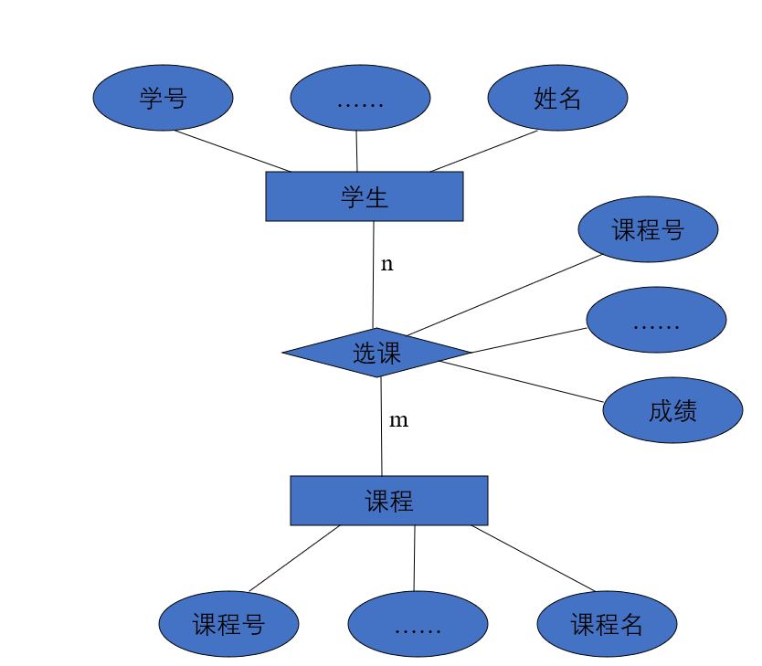
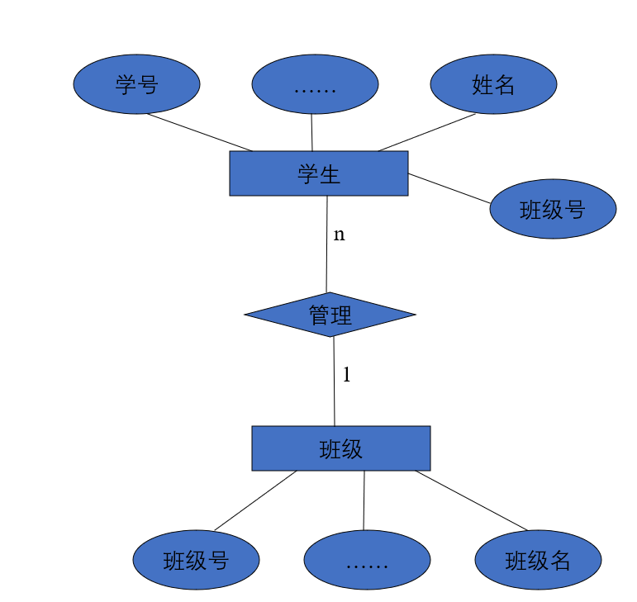
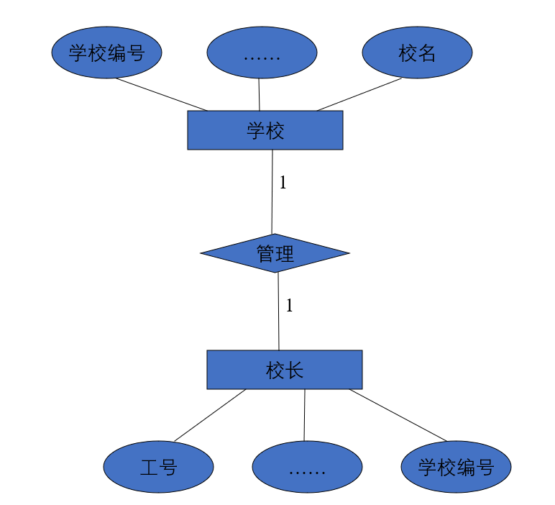
ER图向关系模型转换原则(1)
1.一个实体转换为一个关系模式。
2.一个m：n联系转换为一个关系模式。
3.一个1：n联系可以转换为一个独立的关系模式，也可与n端对应的关系模式合并。
4.一个1：1联系转可以换为一个独立的关系模式，也可与任意一端对应的关系模式合并。

Slide 42
ER图向关系模型转换原则(2)
5.三个或三个以上的实体间的一个多元联系转换为一个关系模式。与该多元联系相连的各实体的码以及联系本身的属性均转换为关系的属性，关系的码为各实体码的组合。如订货（员工编号，商品编号，供应商编号， 订货时间 ，订货数量， ）。
6.同一实体集的实体间的联系，即自联系，可1:1，1:n，m:n按三种情况分别处理。
7.具有相同码的关系模式可以合并。关系模型中关系个数尽量减少。

Slide 43
仓库管理ER图的关系模式
客户(客户编号，姓名，性别，出生日期，地址，联系电话，备注)
供应商(供应商编号，名称，地址，联系人，电话，备注)
员工(供应商工号，姓名，性别，职别，联系电话)
商品（商品编号 ，名称，类别，单位，供应商编号）
库房(库房编号，名称，类别，面积，备注) 主码： 库房编号 外码：无
订货(供应商编号，员工编号，商品编号，订货日期，订货数量，订货单价，备注) 主码：供应商编号，员工编号，商品编号，订货日期
外码：供应商编号，员工编号，商品编号
入库（员工编号，商品编号，库房编号，入库日期，入库数量，备注）
出库（员工编号，商品编号，库房编号，客户编号 ，出库日期，出库数量，出库单价，备注）

Slide 44
数据模型的优化方法
1.确定数据依赖。
2.对各关系模式之间的数据依赖进行极小化处理，消除冗余的联系。
3.按照数据依赖理论对关系模式逐一进行分析，考查是否存在部分函数依赖、传递函数依赖、多值依赖等，确定各关系模式属于第几范式。
4.按照需求分析阶段得到的各种应用对数据处理的要求，分析对于这样的应用环境这些模式是否合适，确定是否要对它们进行合并和分解。
5.对关系模式进行分解。联接运算是关系模式低效的主要原因，规范程度不是越高越好。如果只要求查询功能，保持一定程度的更新异常和冗余，不会产生实际影响。

Slide 45
设计用户子模式
设计用户子模式主要从系统时间效率、空间效率、易维护等角度出发，包括：
1.使用更符合用户习惯的别名。
2.针对不同级别的用户定义不同的外模式，以满足系统对安全性的要求。
3.简化用户对系统的使用。

Slide 46
第四步：数据库物理设计
物理结构指数据库在物理设备上的存储结构和存取方法。
数据库物理设计指为逻辑数据模型选取一个最适合应用环境的物理结构的过程。
依赖于所选用的DBMS和计算机硬件环境，要求设计人员充分了解DBMS的内部特征（尤其是存储结构和存取方法）和性能，充分了解应用环境的处理频率和响应时间要求，充分了解外存的特性。
分两步：确定物理结构，评价物理结构。

Slide 47
第四步：数据库物理设计
（1）数据库物理设计的步骤
（2）确定数据库的物理结构
（3）对物理结构进行评价，评价的重点是时间和空间效率。

Slide 48
（1）数据库物理设计步骤
数据库物理设计
确定DB的物理结构
评价DB的物理结构
逻辑结
构设计
数据库实施
逻辑
模型
物理
模型

Slide 49
（2）确定数据库的物理结构
包括四个方面：
1.确定数据的存储结构。要求综合考虑存取时间、存储空间利用率和维护代价三方面因素。
2.设计数据存取路径。
3.确定数据的存放位置。
4.确定系统配置。如设置用户数、可同时打开的数据对象数、缓冲区长度和数量、时间片大小、锁的数目等，使系统整体最优。

Slide 50
（3）评价物理结构
数据库物理设计过程需要对时间效率、空间效率、维护代价和各种用户要求进行权衡。
评价物理数据库的方法完全依赖于所选用的DBMS，主要从定量评价存取时间、存储空间、维护代价入手，对估算结果进行权衡、比较，选择较优的合理的物理结构。
评价物理结构需要进行一定的实验。

Slide 51
Customer表结构 (MYSQL)
字段名称 | 数据类型 | 长度 | 说明
Cno | varchar | 10 | 客户编号
Cname | varchar | 8 | 客户姓名
Csex | varchar | 2 | 客户性别
Caddre | varchar | 100 | 客户地址
Cbirthday Ctele remark | Date Varcher varcher | 11 255 | 出生日期 客户电话 备注
表10-customer表结构

Slide 52
第五步：数据库实施
根据逻辑设计和物理设计的结果建立数据库，编制和调应用程序，组织数据入库，并进行试运行。
数据库实施是一项比较繁重的工作，设计的部门和人员较多，并且将对实际业务流程产生影响。
数据库实施初期往往会出现各种各样的问题，这是正常的现象，关键在于能否采取正确的方法加以解决。
主要包括以下工作：用DDL建立数据库结构、组织数据入库、编制和调应用程序、并进行试运行

Slide 53
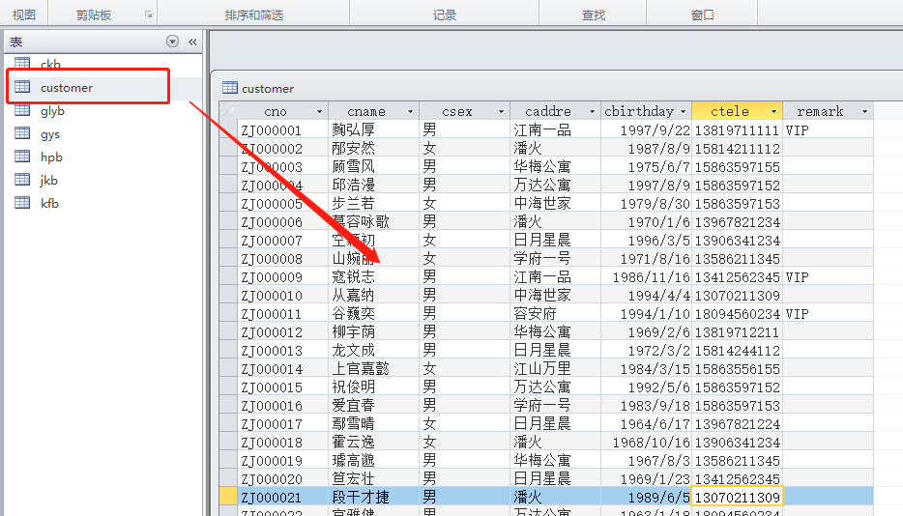
customer 表(ACCESS)

Slide 54
第五步：数据库实施
数据库实施步骤图
用DDL建立数据库结构
组织数据入库
编制和调应用程序
并进行试运行

Slide 55
数据库实施步骤图
数据库实施
组织数据入库
数据库试运行
建立数据库结构
数据库物理设计
编制调应用程序
数据库运行与维护
物理模型
数据库系统

Slide 56
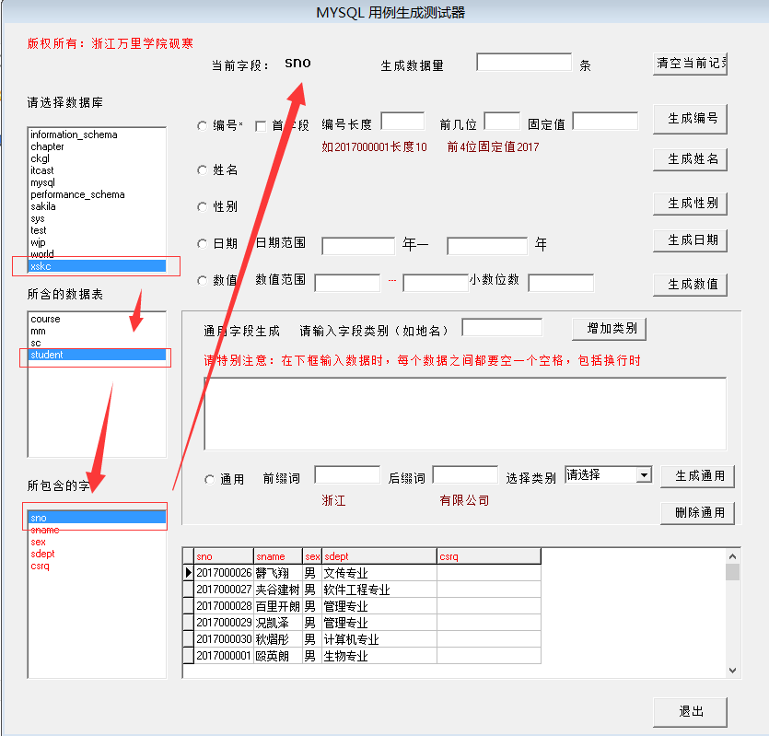
组织数据入库（数据装载）
对于数据量不大的小型系统可用手工入库方法完成数据入库。对于数据量极大的大型系统，应设计一个数据输入子系统，由计算机辅助入库。
手工入库的步骤是：筛选数据→格式转换→输入数据→校验数据。
计算机辅助入库的步骤是：筛选数据→输入数据→校验数据→格式转换→综合数据。
在数据装载前，务必确保原始数据正确，严格筛选。
数据装载要注意避免数据重复输入

Slide 57
编制和调应用程序
编制和调试应用程序应与数据库设计并行进行，与数据装载同步。
应用程序必须要经过严格的反复测试之后才能投入使用，要有测试文档。
编制应用程序应选择一种合适的语言和开发工具，充分考虑开发工具的技术支持。
应用程序代码尽量使用规范的结构和格式。
应注意充分满足用户的个性化要求。

Slide 58
数据库试运行
数据库试运行要进行联合调试
联合调试包括功能测试、性能测试。
功能测试主要看是否能够正常完成系统设计所要求的各项功能。
性能测试主要看在完成这些功能时是否能达到设计的目标，各项指标如何。
及时做好数据的备份和转储工作，防止对数据库的破坏。

Slide 59
第六步：数据库运行与维护
在数据库运行过程中需要不断地对数据库系统进行评价、调整和修改。
一个再好的DBS也必须要进行良好的运行维护才能正常工作。
需要建立一个运行维护团队（中心）。
数据库运行与维护包括：数据库的转储和恢复；数据库的安全性、完整性控制；数据库的监督、分析和改进；数据库的重组织和重构造。

Slide 60
第六步：数据库运行与维护
数据库的转储和恢复
数据库的安全性、完整性控制
数据库的监督、分析和改进
数据库的重组织和重构造

Slide 61
数据库的转储和恢复
制定转储计划；
执行数据文件和日志文件备份；
进行动态备份（增量备份）和完全备份。
当数据库受到破坏时，要能及时地利用备份将数据库恢复到正确状态。

Slide 62
小结
开发DBS须按软件工程思想对系统进行周密分析设计。
数据库设计是DBS发挥良好作用的有效保证。
数据库设计需要设计者在工作的过程中不断地总结经验教训，加强与用户以及团队成员的交流、沟通与协调。是一项技术性很强的工作，同时也需要具备进行交流、沟通、协调、管理、控制的能力，具有很强艺术性。
数据库设计一般分六步：需求分析、概念设计、逻辑设计、物理设计、数据库实施、运行和维护。
每一步都有具体的任务、目标、工作内容和方法，各步骤之间往往需要一些反复。
在设计过程中，要将结构设计与行为设计结合起来，结构设计要为行为设计服务。

Slide 63
课堂
1.作业，设计将所选的大作业题目的问卷调查表及功能模块图。（发到慕课讨论区-期末大作业分析 ）
2.实验报告一，设计所选大作业题目的ER模型和逻辑模型。

Slide 64
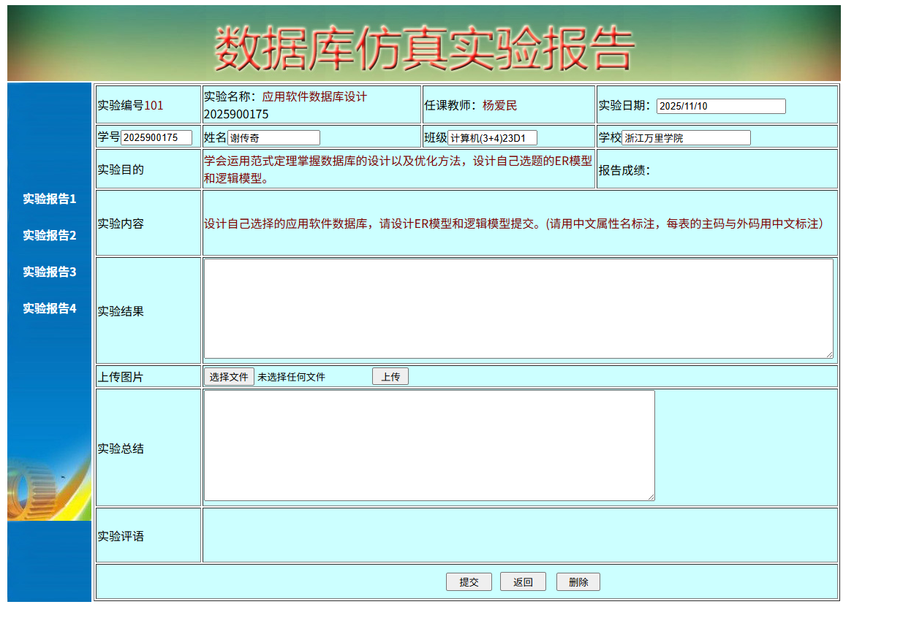
课堂
逻辑模型
ER模型图
100个汉字
最终每人都要上传一份，尽管每组两个人是同样的东西，但各自都要传一份，因为最后慕课汇总成绩是按每个人的成绩算！

